Slide 1
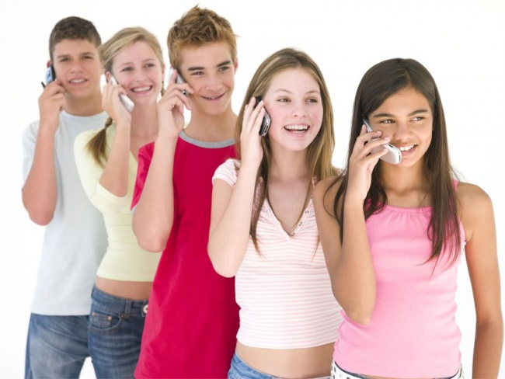
10.Социальная среда подростка
Обществознание 7 класс
Автор: Мишарина Вероника Александровна,
учитель истории и обществознания,
МОУ «СОШ» п. Приозёрный

Slide 2
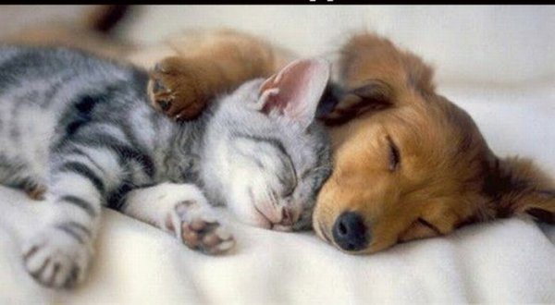
Скажи мне, кто твой друг, и я скажу тебе, кто ты
Подумайте, относится ли к теме урока эта пословица?

Slide 3
Сегодня на уроке ты узнаешь!
Что такое социальная среда?
Как и кто влияют на подростка?

Slide 4
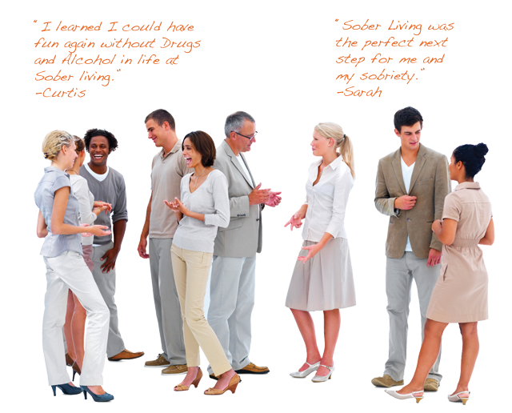
Что такое социальная среда?

Slide 5
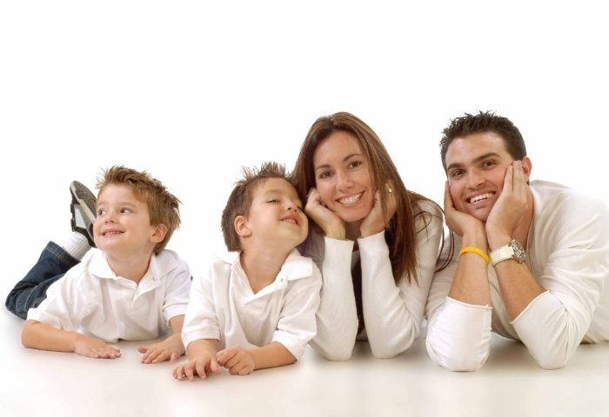
Ближайшая среда
Дальняя
среда
Школа

Slide 6
Как формируется ваш круг
общения? В какой степени
на подростка влияют его ровесники?
Почему?
Как влияют на подростка?
Прямое
влияние
Косвенное влияние
Можно ли влиять на человека против его воли?

Slide 7
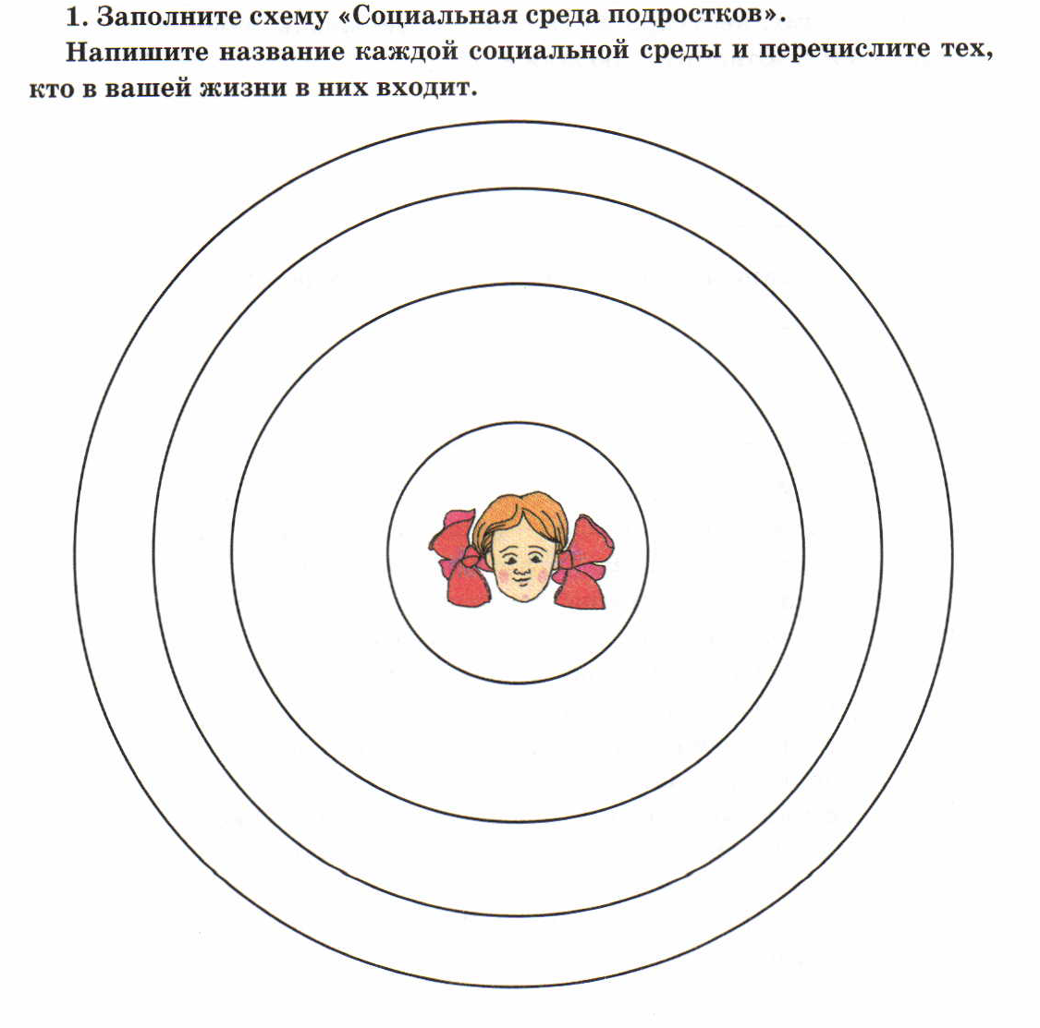
Заполните схему «Социальная среда подростка»
Напишите название каждой социальной среды и
перечислите тех, кто в вашей жизни в них входит

Slide 8
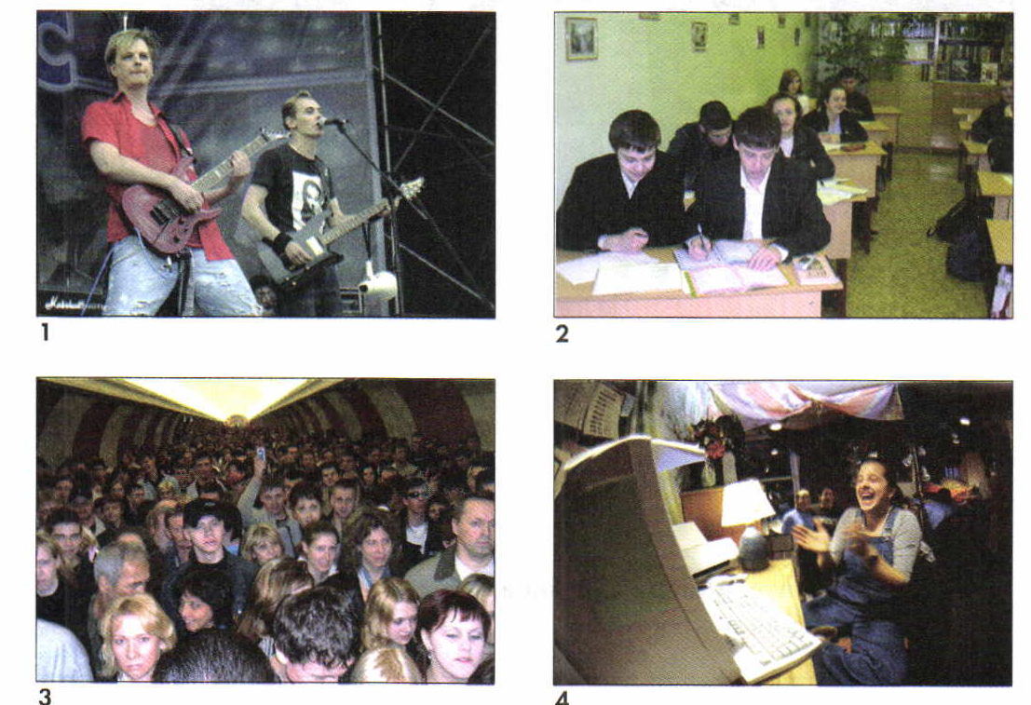
1
2

Slide 9
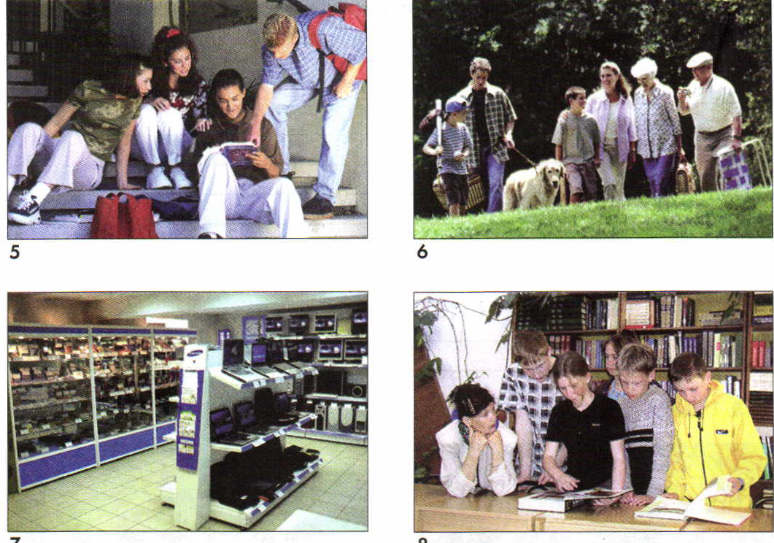
5
6
7
8

Slide 10
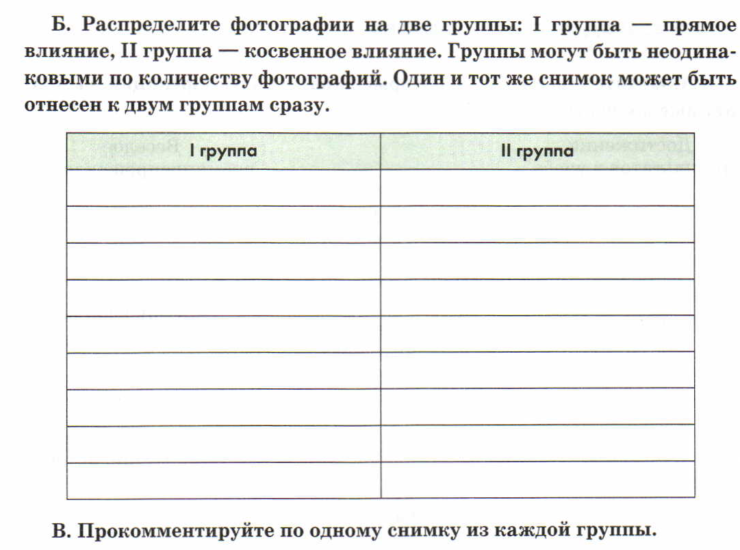

Slide 11
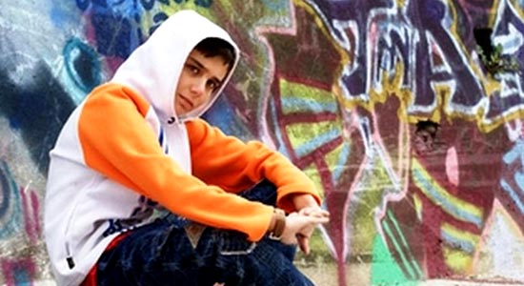
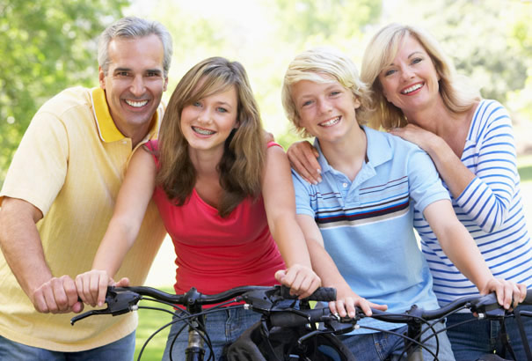
Подведём итоги.
Подросток постоянно находится в окружении людей и информационного поля (Интернет, пресса, телевидение и т.д.).
Все это оказывает на него влияние. В зависимости от близости отношений изменяется степень его воздействия.

Slide 12
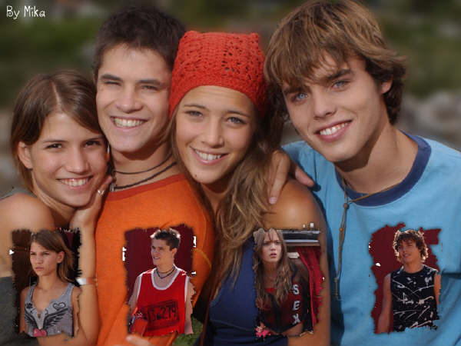
Домашняя работа
Напишите эссе на тему «Почему во все времена молодёжь ругали за нравы и поведение?»

Slide 13
Список использованной литературы и источников
Кравченко А.И., Певцова Е.А. Обществознание. Учебник для 6 класса.М, 2012
Хромова И.С. Рабочая тетрадь по обществознанию к учебнику А.И. Кравченко, Б.А. Певцовой Обществознание. 6 класс , Русское слово, 2013
Подростки http://img.happy-giraffe.ru/thumbs/580x1000/15545/c9898e8672b7239d1f6dca39390bae58.jpg
Дружба http://jo-jo.ru/uploads/posts/2012-06/thumbs/1340357562_kotomatrix_29.jpg
Семья http://www.probatelawyerohio.com/iStock_000008235598Small__3_.jpg
Семья http://re-port.ru/uploads/photos/large/2024601617502326855feea.jpg

Slide 14
Школа http://static.eva.ru/eva/330000-340000/330175/channel/29943091806078975.jpg
Компьютер http://900igr.net/datai/informatika/Pravila-povedenija-za-kompjuterom/0008-009-Esli-sboj-daet-mashina-Terpene-vam-neobkhodimo-Ne-byvaet-bez-problem.jpg
На слайде 8, 9 отсканированные картинки из рабочей тетради по обществознанию.
Подросток http://veselajashkola.ru/wp-content/uploads/2013/05/Perehodnyi-vozrast-u-malchikov.jpg
Подростки http://img0.liveinternet.ru/images/attach/c/1/48/664/48664262_1252851511_wall6.jpg

